Slide 1
Большой
турнир смекалистых
«Мудрые нолики»
«Весёлые квадратики»

Slide 2
I-тур
Собрать из данных слов известное высказывание

Slide 3
царица
арифметика —
наук,
царица
математики»
«Математика —

Slide 4
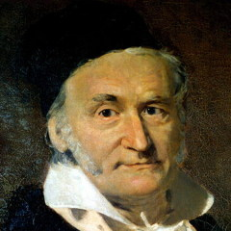
«Математика — царица наук, арифметика —царица математики»
Карл Фридрих Гаусс

Slide 5
II-тур
ПРОДОЛЖИТЬ РЯД ЧИСЕЛ

Slide 6
ПРОДОЛЖИТЕ РЯД ЧИСЕЛ
а) 1; 10; 100; 1000; 10000…
100000
(Прибавить 3 к предыдущему числу)
17
б) 2; 5; 8; 11; 14;…
в) 1; 4; 9; 16; 25;…
36
(Записать квадраты чисел)
г) 2; 3; 5; 9; 17;…
33
(Умножить на 2 и отнять 1)
д) 1; 8; 27; 64; 125;…
216
(Записать кубы чисел)

Slide 7
III-тур
Разгадайте ребусы

Slide 8
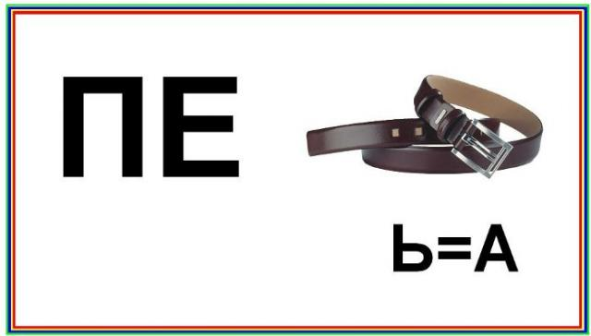
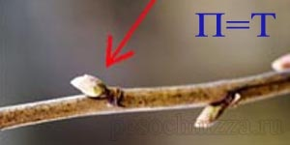
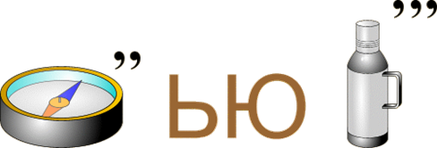
перемена
вершина
точка
5*7
597
*5*
354
+
+
+
+
*0*
903
3*4
384
*500
1500
738
738
компьютер

Slide 9
IV-тур
Весёлый счёт

Slide 10
СОСЧИТАЙТЕ ДО 25
Вместо чисел 5,10,15,20,25 произносим имена девочек(мальчиков) своего класса

Slide 11
V-тур
КОНКУРС КАПИТАНОВ

Slide 12
Кто быстрее найдёт в таблице
все числа от 1 до 25

Slide 13
VI-тур
Составить новые слова

Slide 14
Составить как можно
больше слов из слова
«информатика»

Slide 15
иномарка
романтика
форма
фирма
фантик
кофта
кино;
комар
рифма
март
финик
комната
кит
мир
норма

Slide 16
VII-тур
ИГРА «99»

Slide 17
VIII-тур
АНАГРАММЫ

Slide 18
бук
куб
римпер
пример
тотасок
остаток
сонечат
частное
арфулом
формула
гертак
гектар
чурка
ручка
традвак
квадрат
масум
сумма
лосич
число

Slide 19
IX-тур
БОЛЬШАЯ ИГРА

Slide 20
1. Назовите самое наименьшее натуральное число.
(1)
2.Как объяснить, что 19+15=10
(Если считать 19 и 15 на часах), то получается 7+3=10)
3. Что больше: сумма всех цифр или их произведение?
(Сумма. Произведение равно нулю)
4. Выпишите все четырехзначные числа, сумма цифр которых равна2
(1100, 1010, 1001,2000)
(число 0)
5. Какое число нельзя записать римскими цифрами?
6.К однозначному числу приписали такую же цифру. Во сколько раз увеличилось число?
(В 11 раз)
7.Как увеличить число 666 на половину , не выполняя никаких арифметических действий?
(перевернуть это число)
8. Запишите число 10 арабскими цифрами
(10)
9. Найдите наименьшее натуральное число, в записи которого используются все цифры
(1023456789)
10. 60 листов книги имеют толщину 1 см. Какова толщина всех листов книги, если в ней 240 страниц?
(2 см)

Slide 21
CПАСИБО ЗА ВНИМАНИЕ!!!
До следующих
побед!!!

